Slide 1

اسم المقرر
الإحصاء في الإدارة
QM.0606-103
استاذ المقرر
د/ أحمد محمد فرحان
جامعة الملك فيصل
عمادة التعلم الإلكتروني والتعليم عن بعد
1

Slide 2
المحاضرة (13)
أولاً : معامل الارتباط
ثانياً : الانحدار الخطي البسيط

Slide 3
أولاً الارتباط :-
مقدمة :-
الارتباط هو تحديد مدى طبيعة وقوة العلاقة بين متغيرين و مؤشر هذه العلاقة هو معامل الارتباط
فإذا كان لدينا متغيران فقط . المتغير X وهو متغير يتم تحديده من قبل الباحث أو الشخص الذي يقوم بالدراسة وهو يسمى بالمتغير المستقل Independent variable
يرافق المتغيرX متغير آخر Yويسمى بالمتغير التابع dependent variable وهو متغير إحصائي لأن نتيجته غير محددة وتعتمد على قيم المتغير المستقل.

Slide 4
خصائص معامل الارتباط
يحدد مقياس الارتباط مقدار العلاقة بين متغيرين فقط
تقع قيمة معامل الارتباط دائما بين -1 و 1
إذا كانت قيمة معامل الارتباط موجبة فإن الارتباط يكون طرديا. أي أن ازدياد قيمة المتغير الأول تؤدي لارتفاع قيمة المتغير الثاني.
إذا كانت قيمة معامل الارتباط سالبة فإن الارتباط يكون عكسيا. أي أن ازدياد قيمة المتغير الأول تؤدي لانخفاض قيمة المتغير الثاني.
يكون الارتباط قوي جدا عندما تقترب قيمته من 1 أو -1
اقتراب القيمة من الصفر يعني ضعف العلاقة أو الارتباط. وإذا كانت قيمة الارتباط صفر، هذا يعني أن العلاقة معدومة بين المتغيرين.

Slide 5
الارتباط :-
أنواع الارتباط :-
1- الارتباط الموجب (الطردي) (Positive Correlation) بأنه علاقة بين متغيرين (x, y) بحيث إذا تغير أحد المتغيرين فإن الآخر يتبعه في نفس الاتجاه..
2- الارتباط السالب (العكسي) (Negative Correlation) بأنه علاقة بين متغيرين (x, y) بحيث إذا تغير أحد المتغيرين فإن الآخر يتبعه في الاتجاه المضاد.

Slide 6
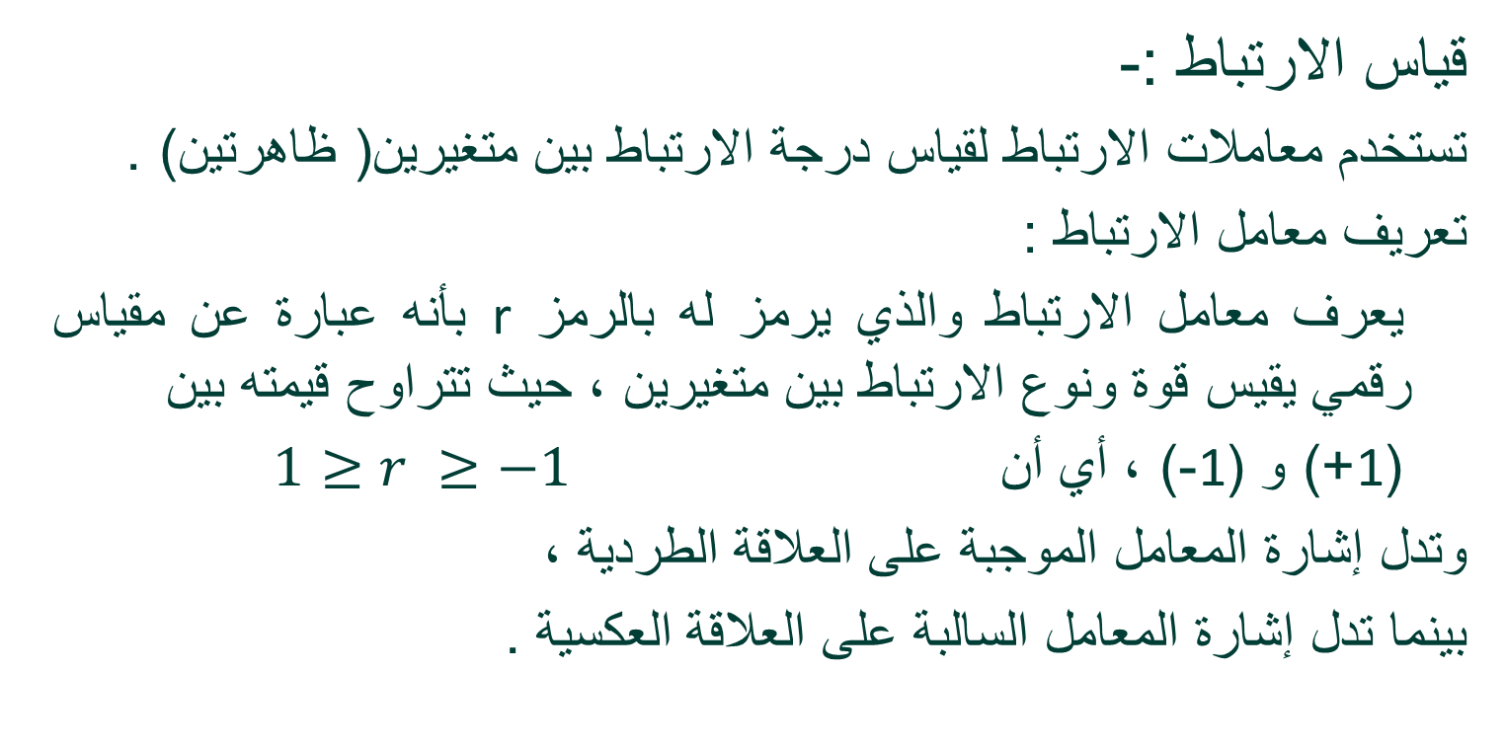
الارتباط :-
قياس الارتباط :-
تستخدم معاملات الارتباط لقياس درجة الارتباط بين متغيرين( ظاهرتين) .
تعريف معامل الارتباط :
يعرف معامل الارتباط والذي يرمز له بالرمز r بأنه عبارة عن مقياس رقمي يقيس قوة ونوع الارتباط بين متغيرين , حيث تتراوح قيمته بين
(1+) و (1-) , أي أن $1≥r ≥−1$
وتدل إشارة المعامل الموجبة على العلاقة الطردية ,
بينما تدل إشارة المعامل السالبة على العلاقة العكسية .

Slide 7
الارتباط :-
والجدول التالي يوضح أنواع الارتباط واتجاه العلاقة لكل نوع :
المعنى | قيمة معامل الارتباط
ارتباط طردي تام | +1
ارتباط طردي قوي | من 0.70 إلى 0.99
ارتباط طردي متوسط | من 0.50 إلى 0.69
ارتباط طردي ضعيف | من 0.01 إلى 0.49
لا يوجد ارتباط خطي | 0

Slide 8
تحديد أسلوب قياس الارتباط المناسب وفقا لنوع البيانات:
تحديد أسلوب قياس الارتباط المناسب وفقا لنوع البيانات:
كمية- كمية ـــــــــــــــــ معامل ارتباط بيرسون
رتبية- رتبية ـــــــــــــــ معامل سبيرمان
كمية- رتبية ــــــــــــــــ معامل سبيرمان

Slide 9
1- معامل بيرسون للارتباط الخطي :-
يعتبر معامل الارتباط بيرسون من أكثر أنواع معاملات الارتباط استخداماً في مجال العلوم الاجتماعية .
ويستخدم هذا المعامل للتعبير عن قوة العلاقة بين المتغيرات الكمية فقط .

Slide 10
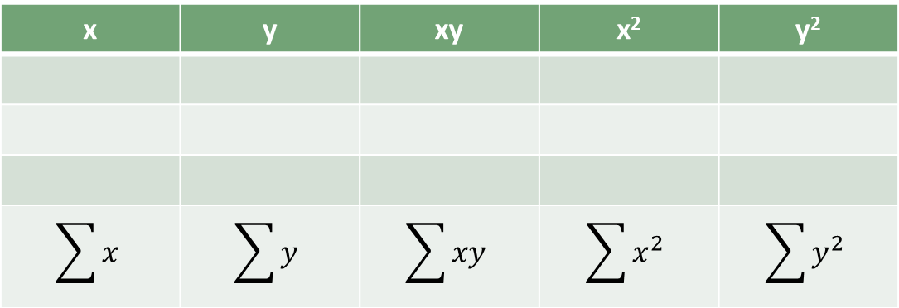
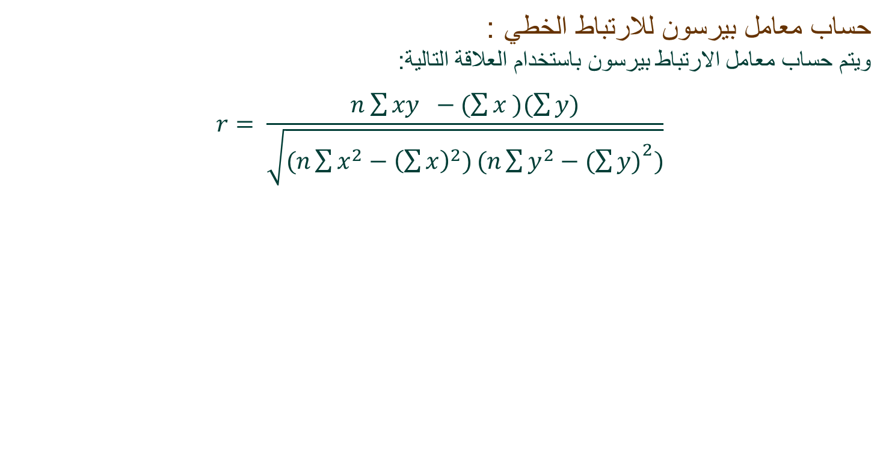
1- معامل بيرسون للارتباط الخطي :-
حساب معامل بيرسون للارتباط الخطي :
ويتم حساب معامل الارتباط بيرسون باستخدام العلاقة التالية:
$$r= \frac{n\sum{xy} −(\sum{x} )(\sum{y)}}{\sqrt{(n\sum{x^{2}−{\left(\sum{x}\right)}^{2})}(n\sum{y^{2}−({\sum{y)}}^{2})}}}$$
x | y | xy | x² | y²
$$\sum{x}$$ | $$\sum{y}$$ | $$\sum{xy}$$ | $$\sum{x^{2}}$$ | $$\sum{y^{2}}$$

Slide 11
1- معامل بيرسون للارتباط الخطي :-
مثال :
الجدول التالي يوضح درجات الطلاب في مقرري الاحصاء و المحاسبة :-
المطلوب :-
حساب معامل ارتباط بيرسون للعلاقة بين درجات الطلاب في كل من مقرري الاحصاء و المحاسبة ؟
x | 40 | 65 | 80 | 74 | 56 | 93 | 63 | 86
y | 61 | 74 | 88 | 64 | 62 | 84 | 71 | 81

Slide 12
1- معامل بيرسون للارتباط الخطي :-
y² | x² | xy | y | x
3721 | 1600 | 2440 | 61 | 40
5476 | 4225 | 4810 | 74 | 65
7744 | 6400 | 7040 | 88 | 80
4096 | 5476 | 4736 | 64 | 74
3844 | 3136 | 3472 | 62 | 56
7056 | 8649 | 7812 | 84 | 93
5041 | 3969 | 4473 | 71 | 63
6561 | 7396 | 6966 | 81 | 86
43539 | 40851 | 41749 | 585 | 557

Slide 13
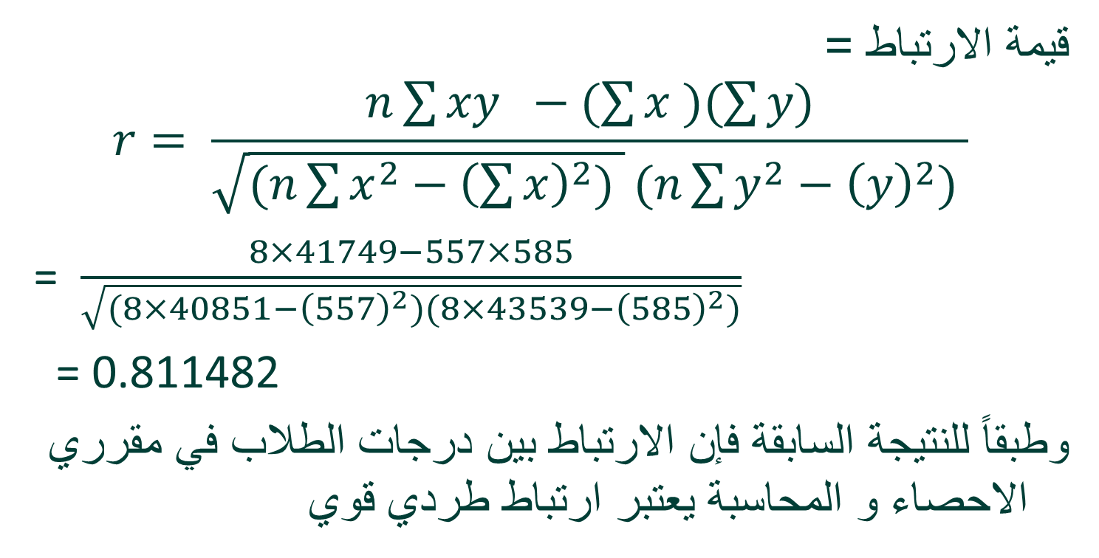
1- معامل بيرسون للارتباط الخطي :-
قيمة الارتباط =
$$r= \frac{n\sum{xy} −(\sum{x} )(\sum{y)}}{\sqrt{(n\sum{x^{2}−{\left(\sum{x}\right)}^{2}) }}(n\sum{y^{2}−{\left(y\right)}^{2}) }}$$
= $\frac{8×41749−557×585}{\sqrt{(8×40851−{\left(557\right)}^{2})(8×43539−{\left(585\right)}^{2})}}$
= 0.811482
وطبقاً للنتيجة السابقة فإن الارتباط بين درجات الطلاب في مقرري الاحصاء و المحاسبة يعتبر ارتباط طردي قوي

Slide 14
1- معامل بيرسون للارتباط الخطي :-
مثال :-
في دراسة لظاهرة الادخار و الاستهلاك تم الاعتماد على عينة من عشر مفردات و كانت بيانات العينة كما يلي :-
المطلوب : حساب اتجاه و قوة العلاقة بين كل من الظاهرتين ؟
الادخار X | 150 | 220 | 120 | 180 | 160 | 410 | 335 | 90 | 110 | 175
الاستهلاك y | 200 | 180 | 300 | 280 | 310 | 180 | 120 | 356 | 410 | 385

Slide 15
1- معامل بيرسون للارتباط الخطي :-
x | y | xy | x² | y²
150 | 200 | 30000 | 22500 | 40000
220 | 180 | 39600 | 48400 | 32400
120 | 300 | 36000 | 14400 | 90000
180 | 280 | 50400 | 32400 | 78400
160 | 310 | 49600 | 25600 | 96100
410 | 180 | 73800 | 168100 | 32400
335 | 120 | 40200 | 112225 | 14400
90 | 356 | 32040 | 8100 | 126736
110 | 410 | 45100 | 12100 | 168100
175 | 385 | 67375 | 30625 | 148225
1950 | 2721 | 464115 | 474450 | 826761

Slide 16
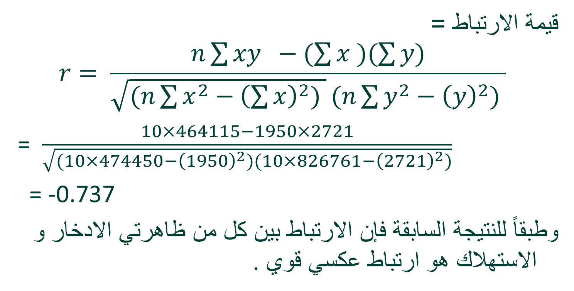
1- معامل بيرسون للارتباط الخطي :-
قيمة الارتباط =
$$r= \frac{n\sum{xy} −(\sum{x} )(\sum{y)}}{\sqrt{(n\sum{x^{2}−{\left(\sum{x}\right)}^{2}) }}(n\sum{y^{2}−{\left(y\right)}^{2}) }}$$
= $\frac{10×464115−1950×2721}{\sqrt{(10×474450−{\left(1950\right)}^{2})(10×826761−{\left(2721\right)}^{2})}}$
= -0.737
وطبقاً للنتيجة السابقة فإن الارتباط بين كل من ظاهرتي الادخار و الاستهلاك هو ارتباط عكسي قوي .

Slide 17
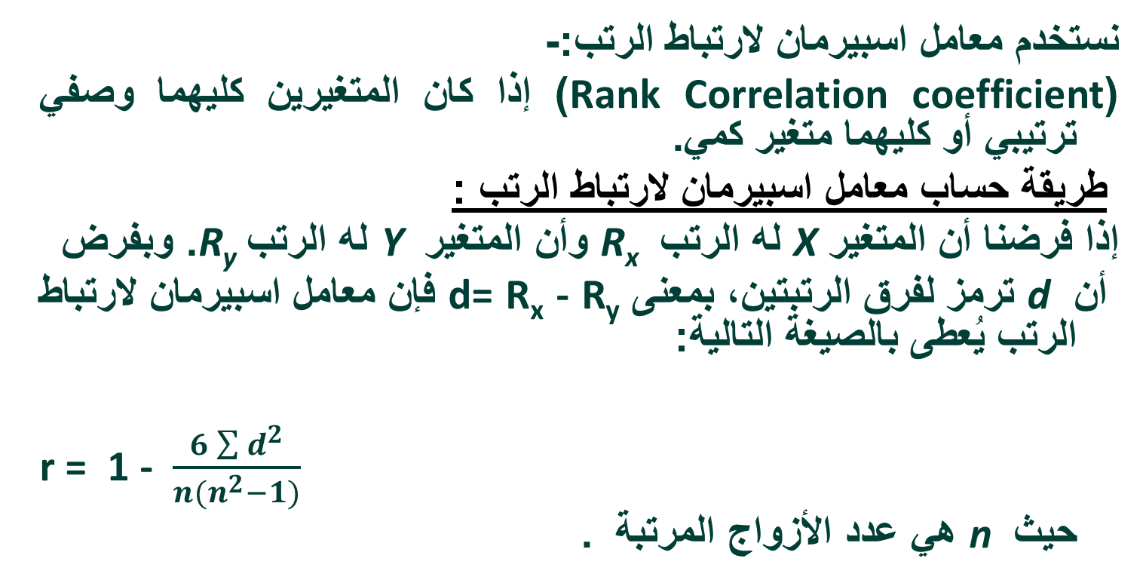
2- معامل اسبيرمان للارتباط الرتب :-
نستخدم معامل اسبيرمان لارتباط الرتب:-
(Rank Correlation coefficient) إذا كان المتغيرين كليهما وصفي ترتيبي أو كليهما متغير كمي.
طريقة حساب معامل اسبيرمان لارتباط الرتب :
إذا فرضنا أن المتغير X له الرتب R_{x} وأن المتغير Y له الرتب R_{y}. وبفرض
أن d ترمز لفرق الرتبتين، بمعنى d= R_{x} - R_{y} فإن معامل اسبيرمان لارتباط الرتب يُعطى بالصيغة التالية:
r = 1 - $\frac{6\sum{d^{2}}}{n(n^{2}−1)}$
حيث n هي عدد الأزواج المرتبة .

Slide 18
2- معامل اسبيرمان للارتباط الرتب :-
مثال :-
البيانات التالية تمثل تقديرات عينة من سبعة طلاب فى مادتين
والمطلوب حساب معامل اسبيرمان لارتباط الرتب بين هذين المادتين؟
المادة الأولى | جيد | مقبول | ممتاز | جيد | جيد جداً | مقبول | جيد
المادة الثانية | جيد جداً | مقبول | جيد جداً | جيد | جيد | جيد | ممتاز

Slide 19
2- معامل اسبيرمان للارتباط الرتب :-
X | y | رتب x | رتب y | d | d²
جيد | جيد جداً | 4 | 2.5 | 1.5 | 2.25
مقبول | مقبول | 6.5 | 7 | -0.05 | 0.25
ممتاز | جيد جداً | 1 | 2.5 | -1.5 | 2.25
جيد | جيد | 4 | 5 | -1 | 1
جيد جداً | جيد | 2 | 5 | -3 | 9
مقبول | جيد | 6.5 | 5 | 1.5 | 2.25
جيد | ممتاز | 4 | 1 | 3 | 9
المجموع |  |  |  | Zero | 26

Slide 20
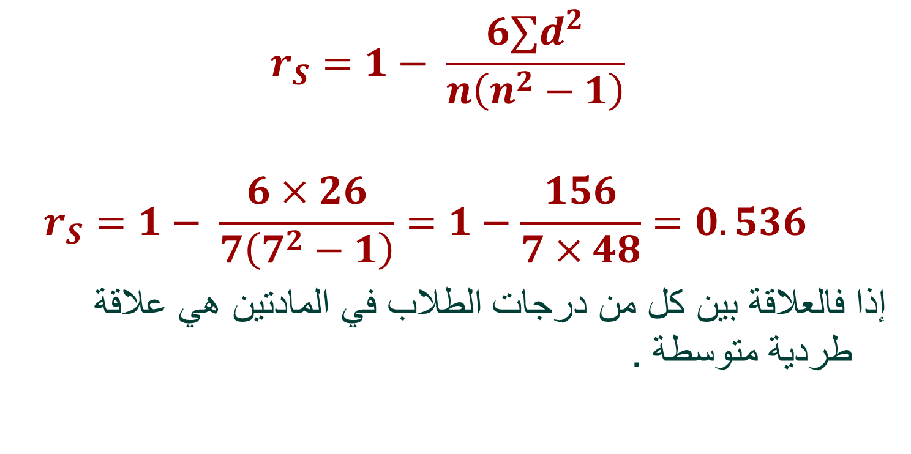
2- معامل اسبيرمان للارتباط الرتب :-
$$r_{S}=1− \frac{6∑d^{2}}{n\left(n^{2}−1\right)}$$
$$r_{S}=1− \frac{6×26}{7\left(7^{2}−1\right)}=1−\frac{156}{7×48}=0.536$$
إذا فالعلاقة بين كل من درجات الطلاب في المادتين هي علاقة طردية متوسطة .

Slide 21
2- معامل اسبيرمان للارتباط الرتب :-
مثال :-
لدراسة علاقة ارتباط تقديرات الطلاب في مادة الإحصاء وتقديراتهم في مادة الرياضيات، اخترنا خمس طلاب وكانت تقديراتهم كما يلي:
هل توجد علاقة ارتباط؟ ما نوعها ومدى قوتها؟
تقديرات الإحصاء (X) | F | A | C | D | B
تقديرات الرياضيات (Y) | D | C | B | F | A

Slide 22
2- معامل اسبيرمان للارتباط الرتب :-
الحل :-
X | y | رتب x | رتب y | d | d²
F | D | 1 | 2 | -1 | 1
A | C | 5 | 3 | 2 | 4
C | B | 3 | 4 | -1 | 1
D | F | 2 | 1 | 1 | 1
B | A | 4 | 5 | -1 | 1
المجموع |  |  |  | 0 | 8

Slide 23
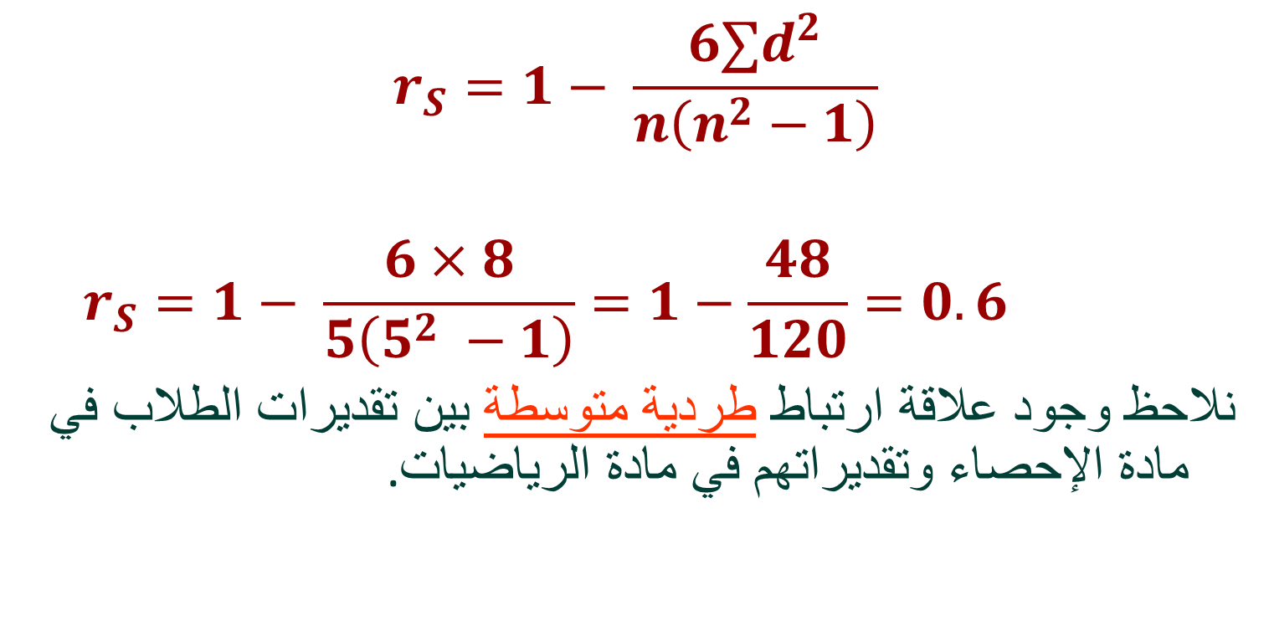
2- معامل اسبيرمان للارتباط الرتب :-
$$r_{S}=1− \frac{6∑d^{2}}{n\left(n^{2}−1\right)}$$
$$r_{S}=1− \frac{6×8}{5\left(5^{2} −1\right)}=1−\frac{48}{120}=0.6$$
نلاحظ وجود علاقة ارتباط طردية متوسطة بين تقديرات الطلاب في مادة الإحصاء وتقديراتهم في مادة الرياضيات.

Slide 24
2- معامل اسبيرمان للارتباط الرتب :-
مثال :
الجدول التالي يوضح توزيع درجات مجموعة من الطلاب في مقرري الاحصاء والمحاسبة :-
هل توجد علاقة ارتباط؟ ما نوعها ومدى قوتها؟
درجات الاحصاء X | 90 | 85 | 65 | 70 | 95 | 80
درجات المحاسبة Y | 70 | 60 | 85 | 90 | 55 | 65

Slide 25
2- معامل اسبيرمان للارتباط الرتب :-
الحـــل :-
X | y | رتب x | رتب y | d | d²
90 | 70 | 2 | 3.5 | -1.5 | 2.25
85 | 60 | 3 | 5 | -2 | 4
65 | 85 | 6 | 2 | 4 | 16
70 | 90 | 5 | 1 | 4 | 16
95 | 55 | 1 | 6 | -5 | 25
80 | 70 | 4 | 3.5 | 0.5 | 0.25
المجموع |  |  |  | 0 | 63.5

Slide 26
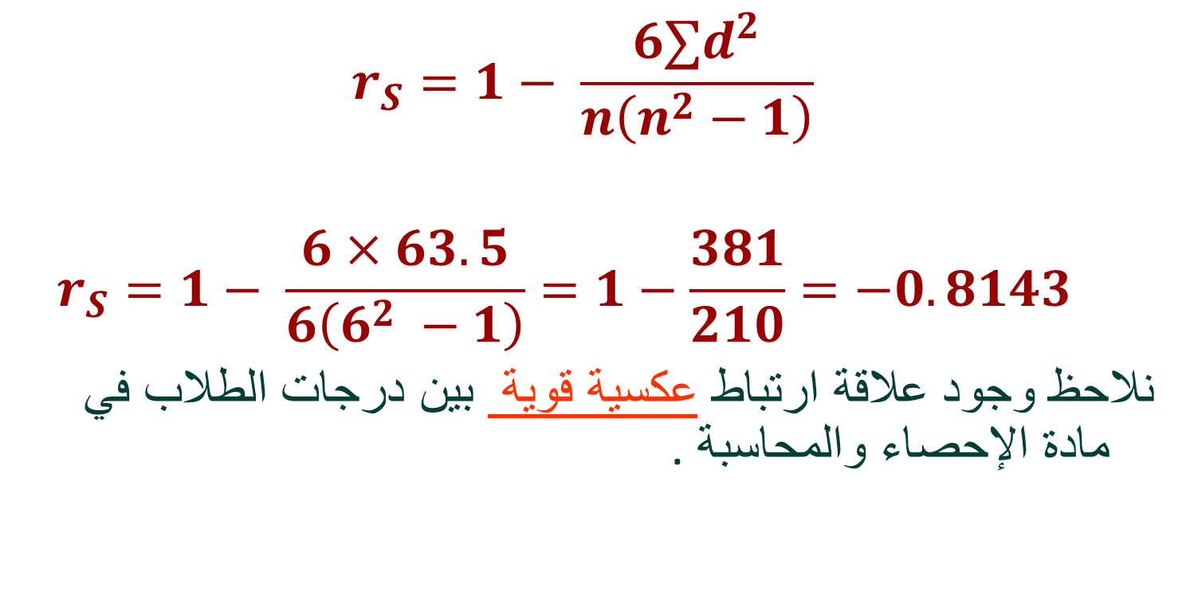
2- معامل اسبيرمان للارتباط الرتب :-
$$r_{S}=1− \frac{6∑d^{2}}{n\left(n^{2}−1\right)}$$
$$r_{S}=1− \frac{6×63.5}{6\left(6^{2} −1\right)}=1−\frac{381}{210}=−0.8143$$
نلاحظ وجود علاقة ارتباط عكسية قوية بين درجات الطلاب في مادة الإحصاء والمحاسبة .

Slide 27
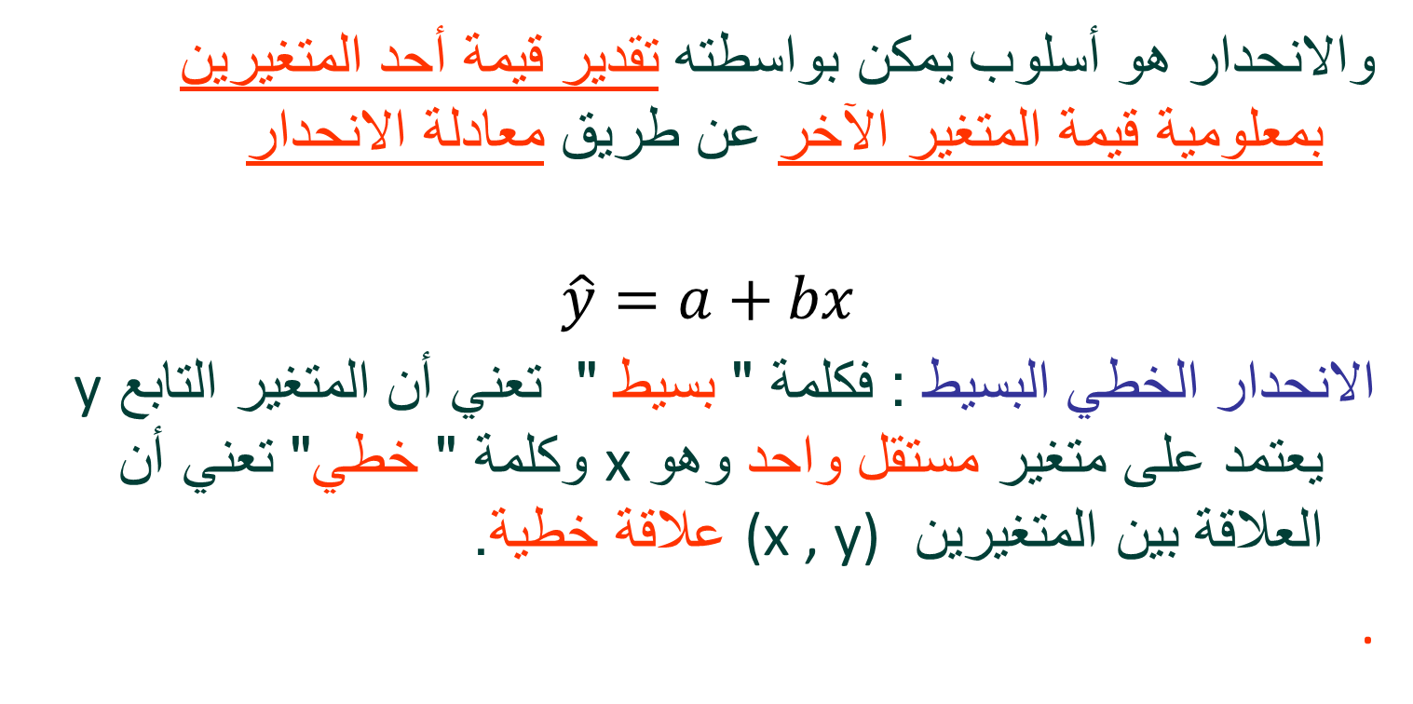
ثانياً : الانحدار الخطي البسيط :-
والانحدار هو أسلوب يمكن بواسطته تقدير قيمة أحد المتغيرين بمعلومية قيمة المتغير الآخر عن طريق معادلة الانحدار
$$\hat{y}=a+bx$$
الانحدار الخطي البسيط : فكلمة " بسيط " تعني أن المتغير التابع y يعتمد على متغير مستقل واحد وهو x وكلمة " خطي" تعني أن العلاقة بين المتغيرين (x , y) علاقة خطية.
.

Slide 28
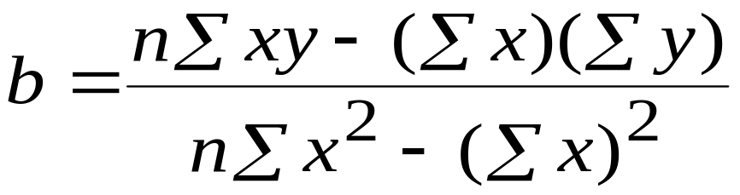
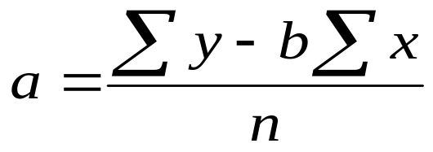
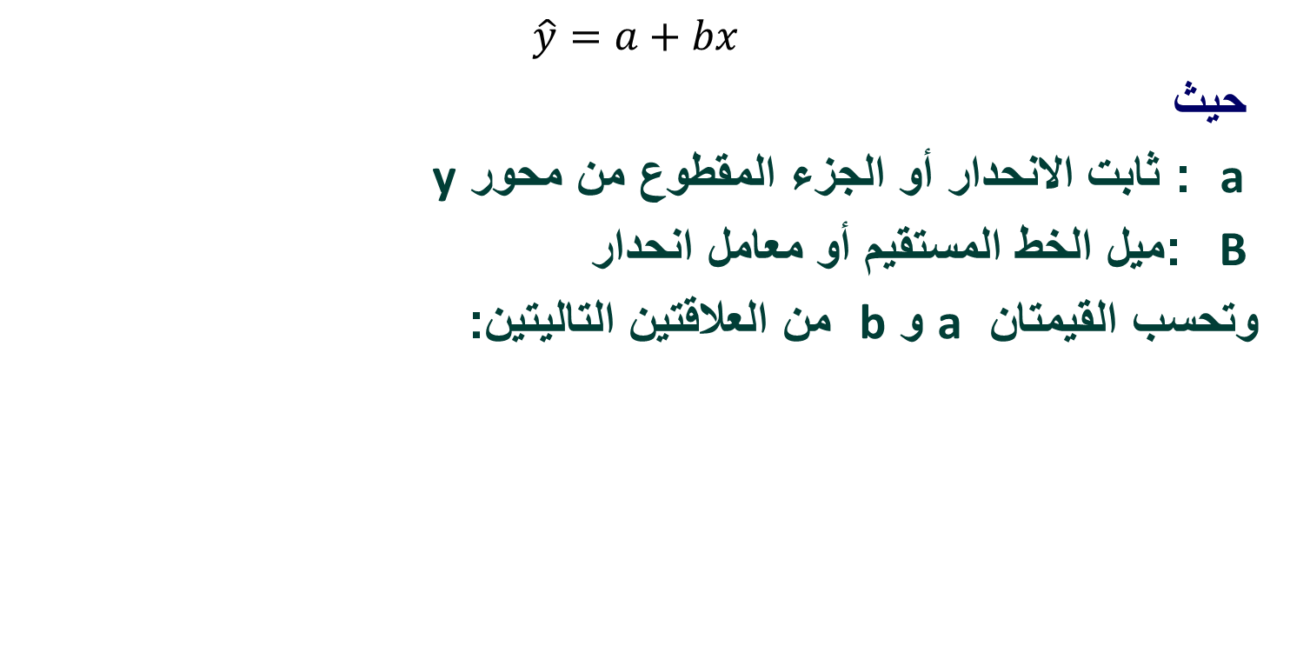
ثانياً : الانحدار الخطي البسيط :-
$$\hat{y}=a+bx$$
حيث
a : ثابت الانحدار أو الجزء المقطوع من محور y
B : ميل الخط المستقيم أو معامل انحدار
وتحسب القيمتان a و b من العلاقتين التاليتين:

Slide 29
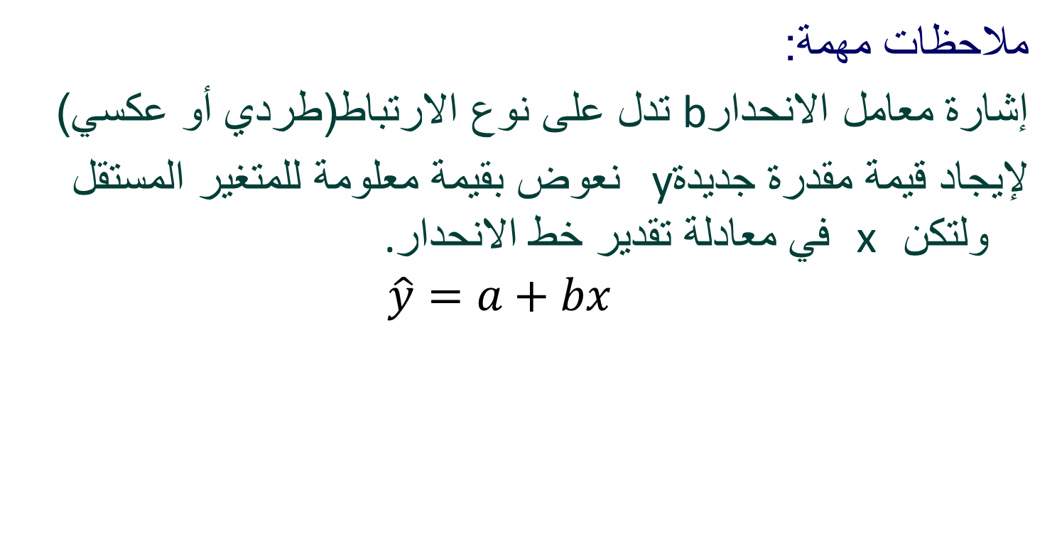
ثانياً : الانحدار الخطي البسيط :-
ملاحظات مهمة:
إشارة معامل الانحدارb تدل على نوع الارتباط(طردي أو عكسي)
لإيجاد قيمة مقدرة جديدة yنعوض بقيمة معلومة للمتغير المستقل ولتكن x في معادلة تقدير خط الانحدار .
$$\hat{y}=a+bx$$
نعوض مكان x

Slide 30
ثانياً : الانحدار الخطي البسيط :-
مثال :-
لدراسة علاقة الانفاق y بالدخل x (بالريال ) خلال الخمس سنوات الاخيرة أخذنا عينة من 10 مفردات و كانت بيانتهم كما يلي :-
المطلوب :-
أوجد معادلة الانحدار الخطي البسيط و توقع قيمة الانفاق عند دخل 400 ريال .
الدخل x | 100 | 150 | 90 | 350 | 210 | 185 | 95 | 155 | 120 | 325
الانفاق y | 90 | 120 | 60 | 300 | 100 | 120 | 70 | 120 | 96 | 275

Slide 31
ثانياً : الانحدار الخطي البسيط :-
x | y | xy | x²
100 | 90 | 9000 | 10000
150 | 120 | 18000 | 22500
90 | 60 | 5400 | 8100
350 | 300 | 105000 | 122500
210 | 100 | 21000 | 44100
185 | 120 | 22200 | 34225
95 | 70 | 6650 | 9025
155 | 120 | 18600 | 24025
120 | 96 | 11520 | 14400
325 | 275 | 89375 | 105625
1780 | 1351 | 306745 | 394500

Slide 32
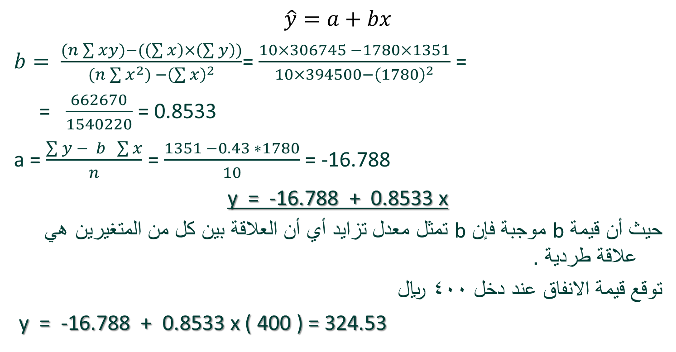
ثانياً : الانحدار الخطي البسيط :-
$$\hat{y}=a+bx$$
$b= \frac{(n\sum{xy})−(\left(\sum{x}\right)×\left(\sum{y}\right))}{(n\sum{x^{2}) −{\left(\sum{x}\right)}^{2}}}$= $\frac{10×306745 −1780×1351}{10×394500−{\left(1780\right)}^{2}}$ =
= $\frac{662670}{1540220}$ = 0.8533
a = $\frac{\sum{y} − b \sum{x}}{n}$ = $\frac{1351 −0.43 ∗1780}{10}$ = -16.788
y = -16.788 + 0.8533 x
حيث أن قيمة b موجبة فإن b تمثل معدل تزايد أي أن العلاقة بين كل من المتغيرين هي علاقة طردية .
توقع قيمة الانفاق عند دخل 400 ريال
y = -16.788 + 0.8533 x ( 400 ) = 324.53

Slide 33
ثانياً : الانحدار الخطي البسيط :-
مثال :-
لدراسة علاقة الاستهلاك y بالادخار x (بالريال ) خلال العشر سنوات الاخيرة أخذنا عينة من 8 مفردات و كانت بيانتهم كما يلي :-
المطلوب :-
أوجد معادلة الانحدار الخطي البسيط و توقع قيمة الادخار عند استهلاك 180 ريال .
الاستهلاك x | 150 | 200 | 130 | 95 | 86 | 110 | 60 | 210
الادخار y | 70 | 20 | 110 | 160 | 180 | 150 | 250 | 80

Slide 34
ثانياً : الانحدار الخطي البسيط :-
x | y | xy | x²
150 | 70 | 10500 | 22500
200 | 20 | 4000 | 40000
130 | 110 | 14300 | 16900
95 | 160 | 15200 | 9025
86 | 180 | 15480 | 7396
110 | 150 | 16500 | 12100
60 | 250 | 15000 | 3600
210 | 80 | 16800 | 44100
1041 | 1020 | 107780 | 155621

Slide 35
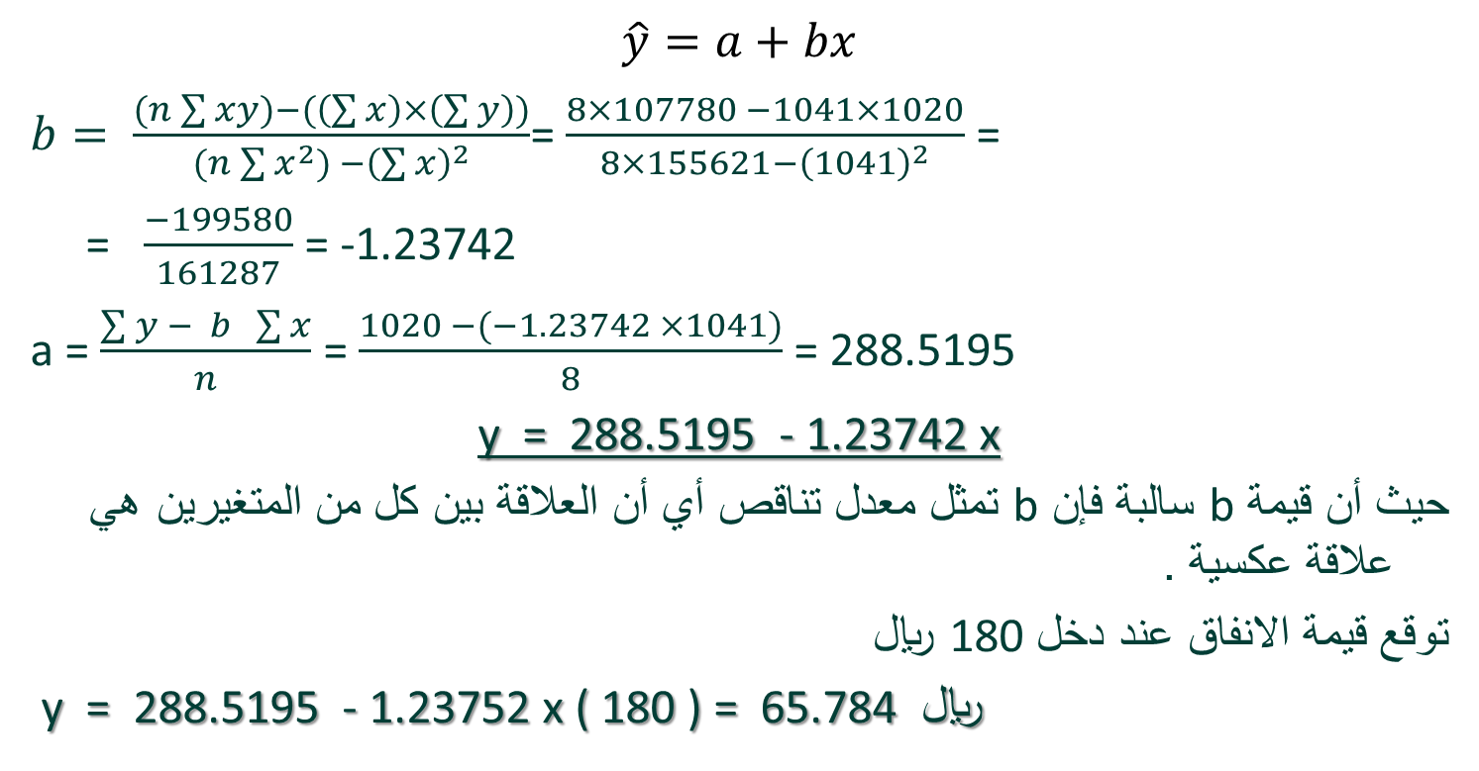
ثانياً : الانحدار الخطي البسيط :-
$$\hat{y}=a+bx$$
$b= \frac{(n\sum{xy})−(\left(\sum{x}\right)×\left(\sum{y}\right))}{(n\sum{x^{2}) −{\left(\sum{x}\right)}^{2}}}$= $\frac{8×107780 −1041×1020}{8×155621−{\left(1041\right)}^{2}}$ =
= $\frac{−199580}{161287}$ = -1.23742
a = $\frac{\sum{y} − b \sum{x}}{n}$ = $\frac{1020 −(−1.23742 ×1041)}{8}$ = 288.5195
y = 288.5195 - 1.23742 x
حيث أن قيمة b سالبة فإن b تمثل معدل تناقص أي أن العلاقة بين كل من المتغيرين هي علاقة عكسية .
توقع قيمة الانفاق عند دخل 180 ريال
y = 288.5195 - 1.23752 x ( 180 ) = 65.784 ريال

Slide 36
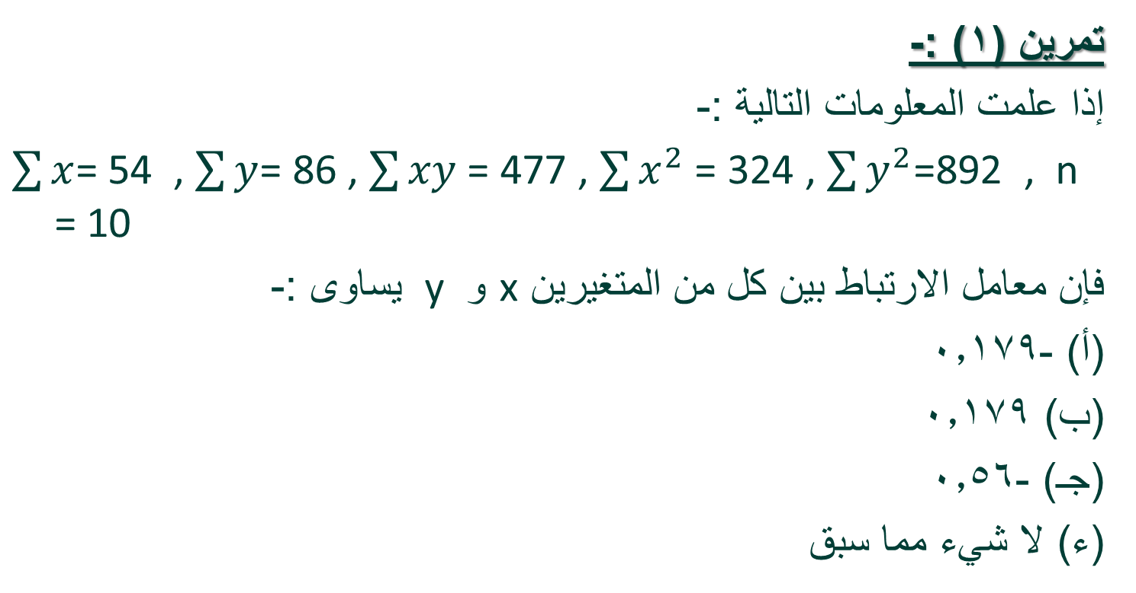
تمارين متنوعة :-
تمرين (1) :-
إذا علمت المعلومات التالية :-
$\sum{x}$= 54 , $\sum{y}$= 86 , $\sum{xy}$ = 477 , $\sum{x^{2}}$ = 324 , $\sum{y^{2}}$=892 , n = 10
فإن معامل الارتباط بين كل من المتغيرين x و y يساوى :-
(أ) -0.179
(ب) 0.179
(جـ) -0.56
(ء) لا شيء مما سبق

Slide 37
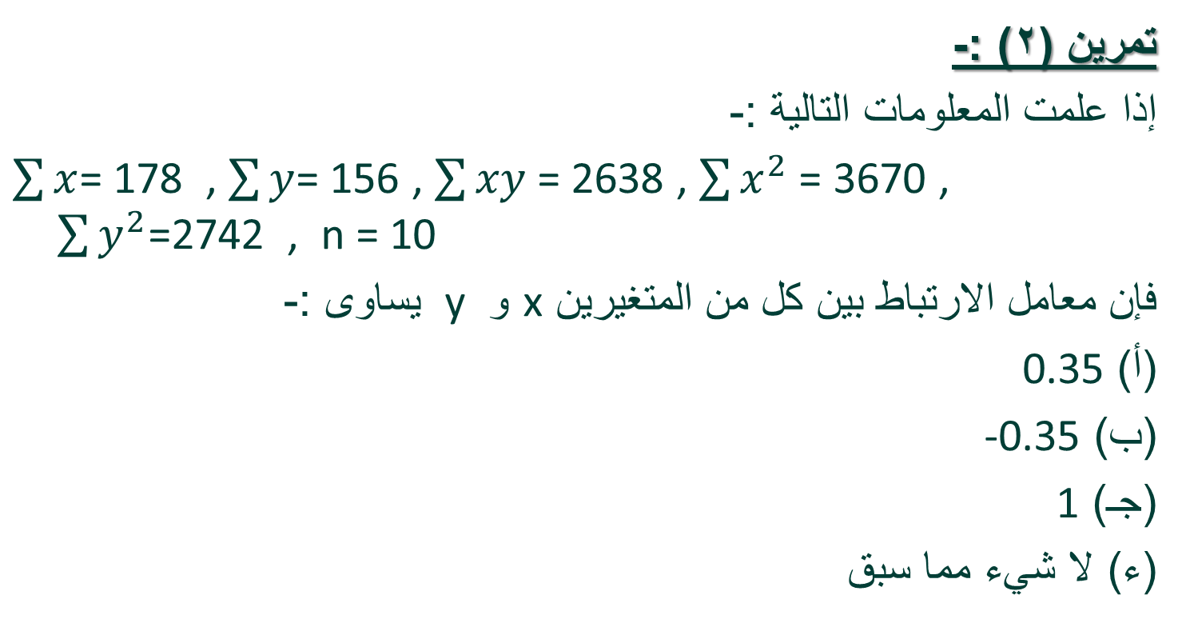
تمارين متنوعة :-
تمرين (2) :-
إذا علمت المعلومات التالية :-
$\sum{x}$= 178 , $\sum{y}$= 156 , $\sum{xy}$ = 2638 , $\sum{x^{2}}$ = 3670 , $\sum{y^{2}}$=2742 , n = 10
فإن معامل الارتباط بين كل من المتغيرين x و y يساوى :-
(أ) 0.35
(ب) -0.35
(جـ) 1
(ء) لا شيء مما سبق

Slide 38

بحمد الله

